Slide 1
НЕДЕЛЯ
БЕЗОПАСНОСТИ ДОРОЖНОГО
ДВИЖЕНИЯ
воспитатели:
ГУЛЬЧЕНКО м.н.
Пузикова о.ю.

Slide 2
Задачи:
Способствовать закреплению знаний детей о правилах безопасного поведения на проезжей части дороги; дорожных знаках; о назначении светофора;
Развивать мышление, внимание, память, речевую и познавательную активность;
Социально – коммуникативные качества путем коллективного решения общих задач;
формировать интерес к изучению правил дорожного движения посредством игровых действий;
Воспитывать понимание необходимости изучения Пдд в целях личной безопасности.

Slide 3
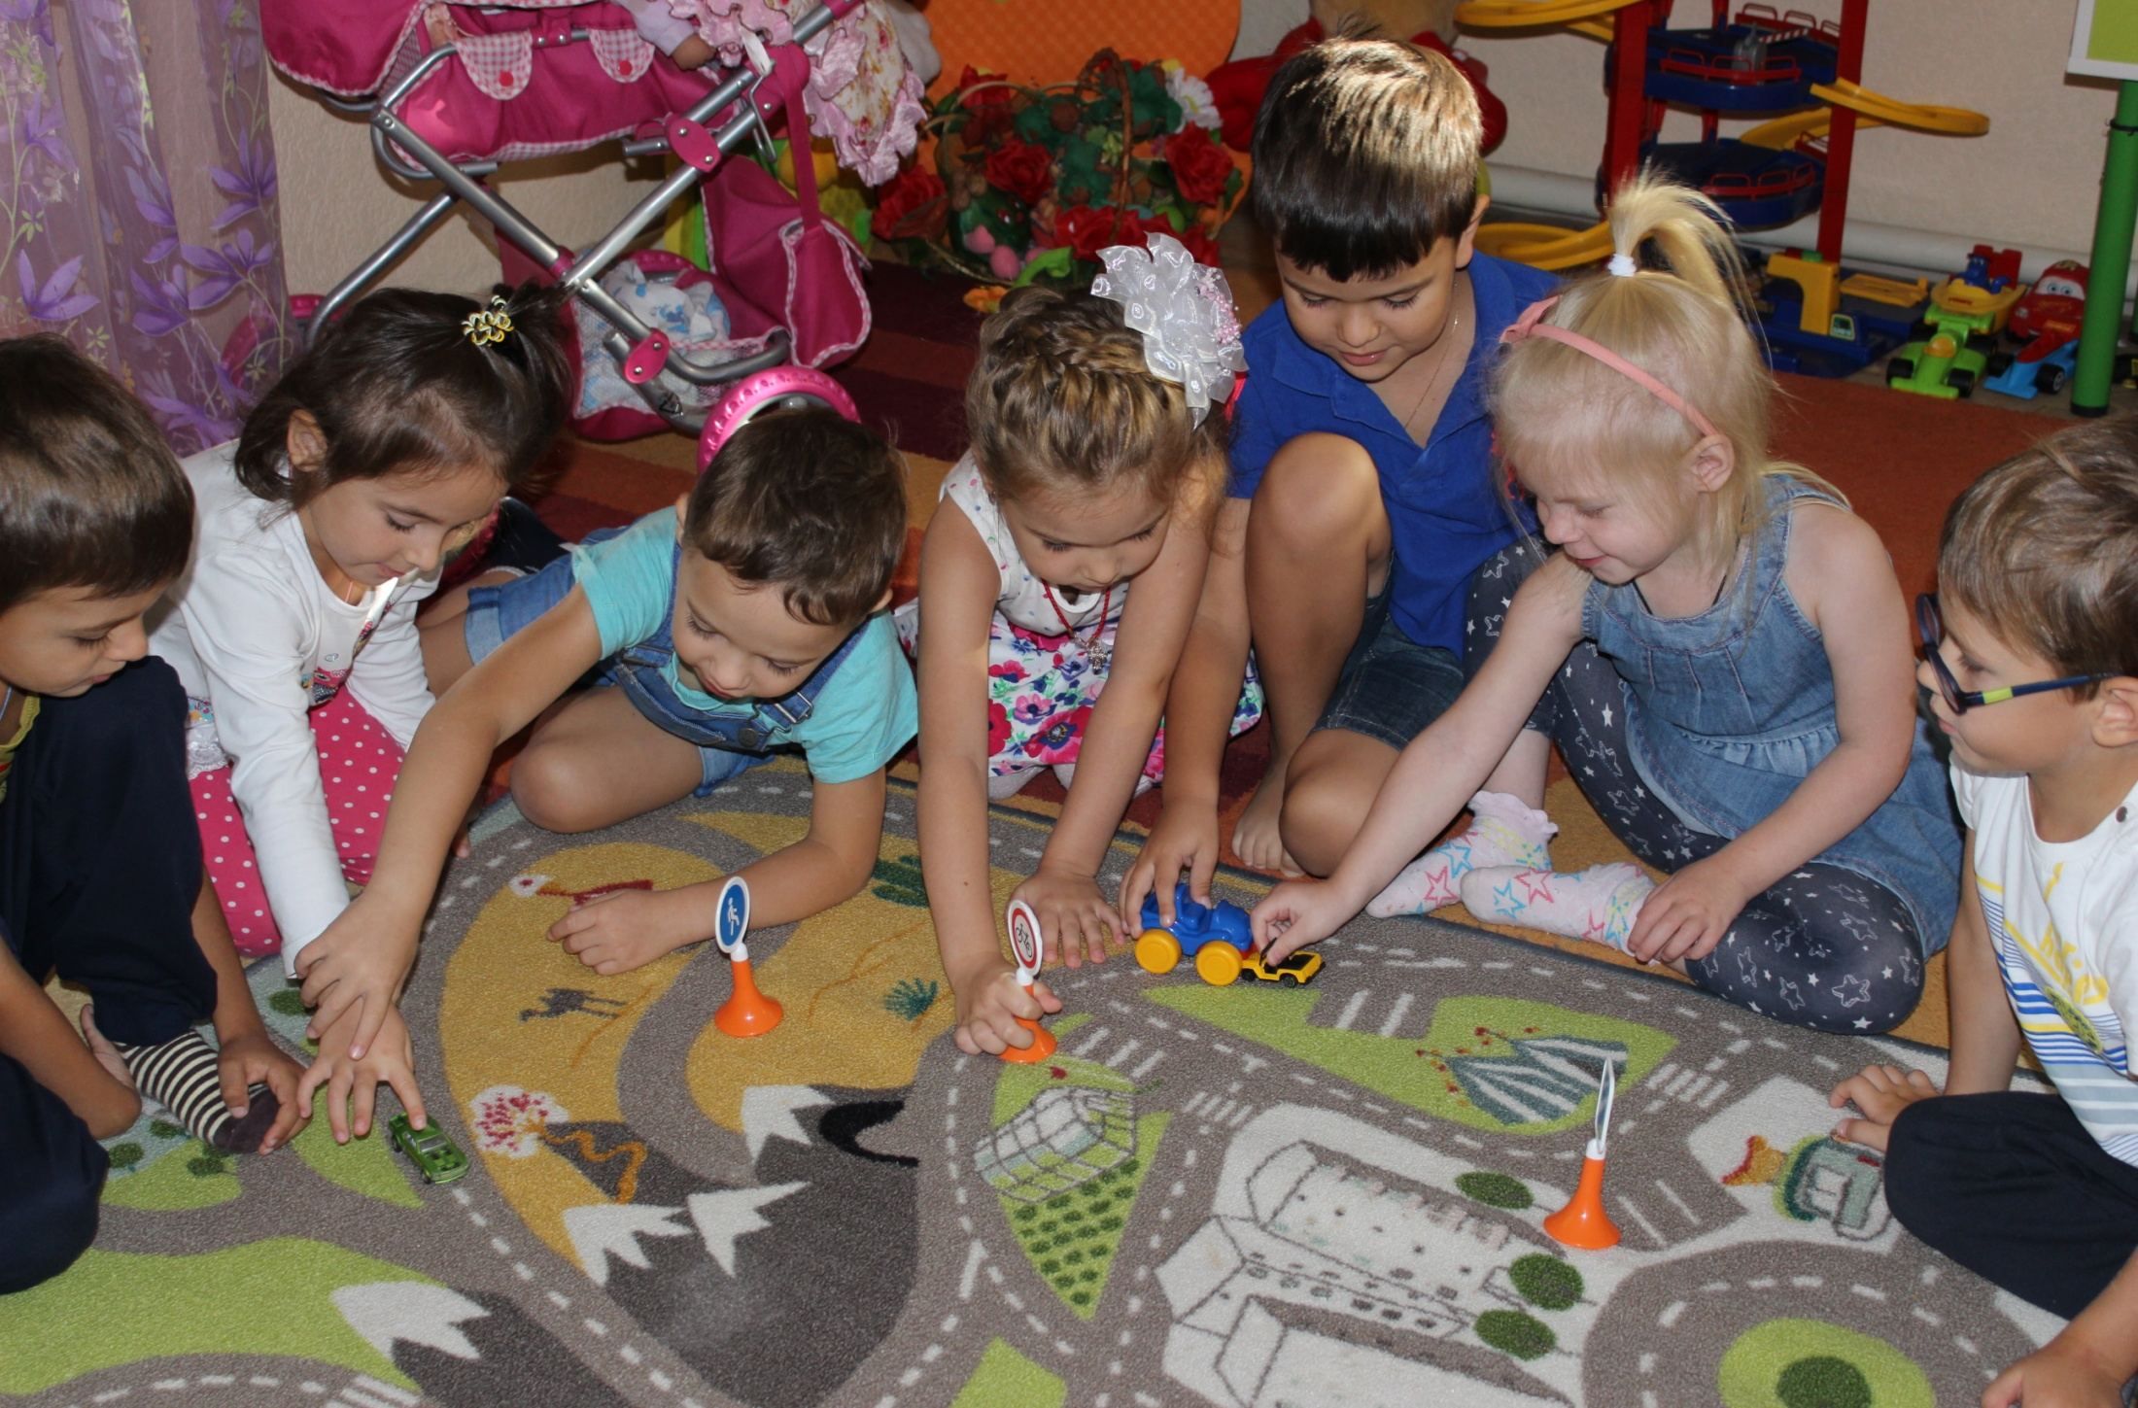
Много есть различных знаков – эти знаки нужно знать, чтобы правил на дороге никогда не нарушать.

Slide 4
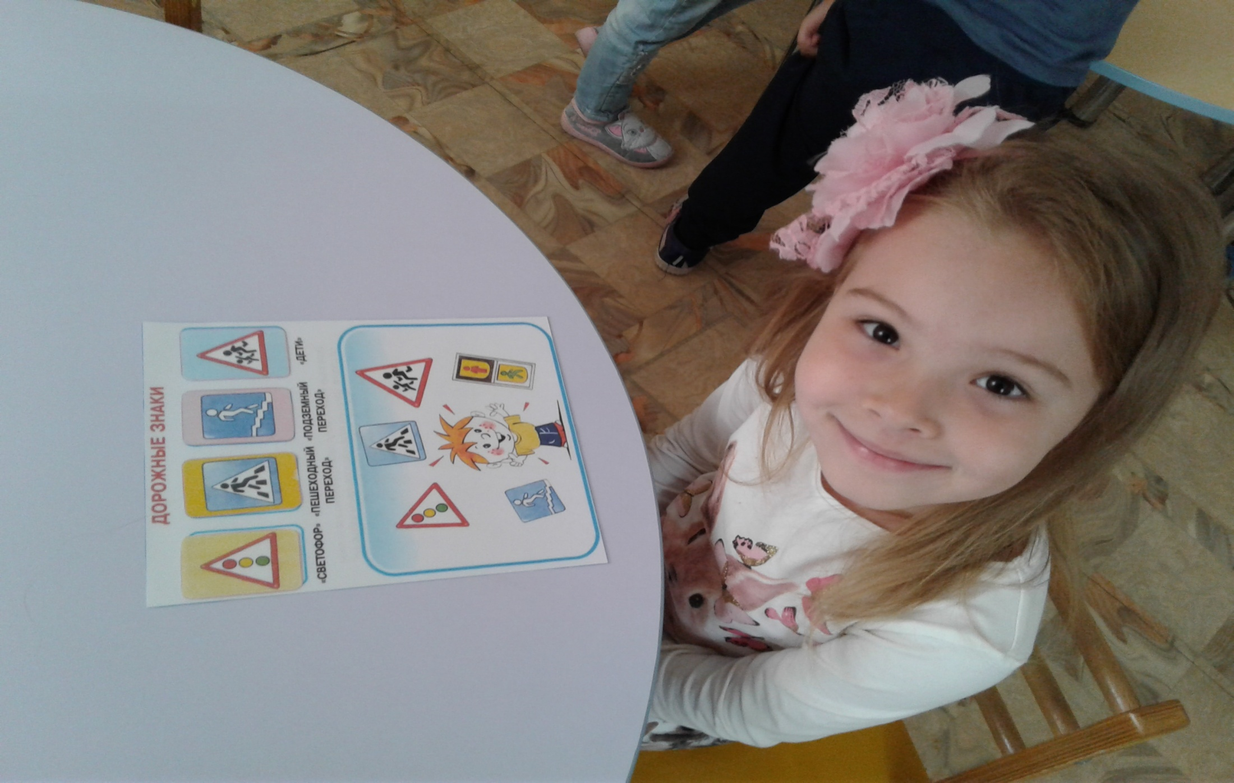
Чтоб по улицам шагать надо очень много знать. Как таблицу умноженья помнить знаки дорожного движения.

Slide 5
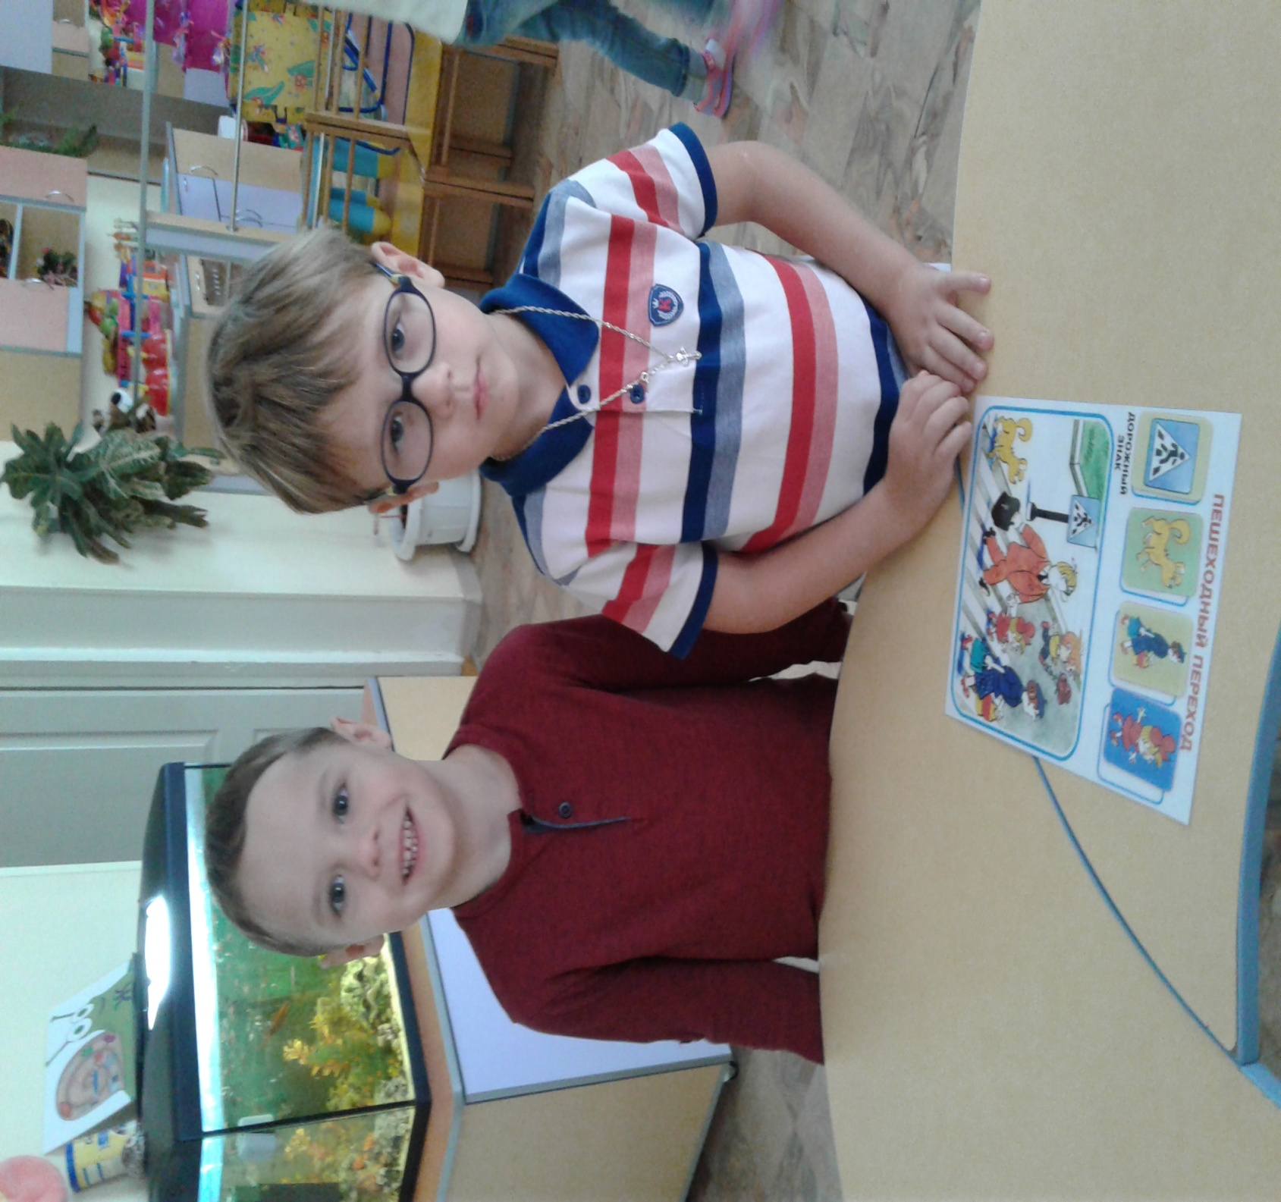
Детям знать положено
Знаки все дорожные!
Ты, дружок, доверься им:
Будешь цел и невредим!

Slide 6
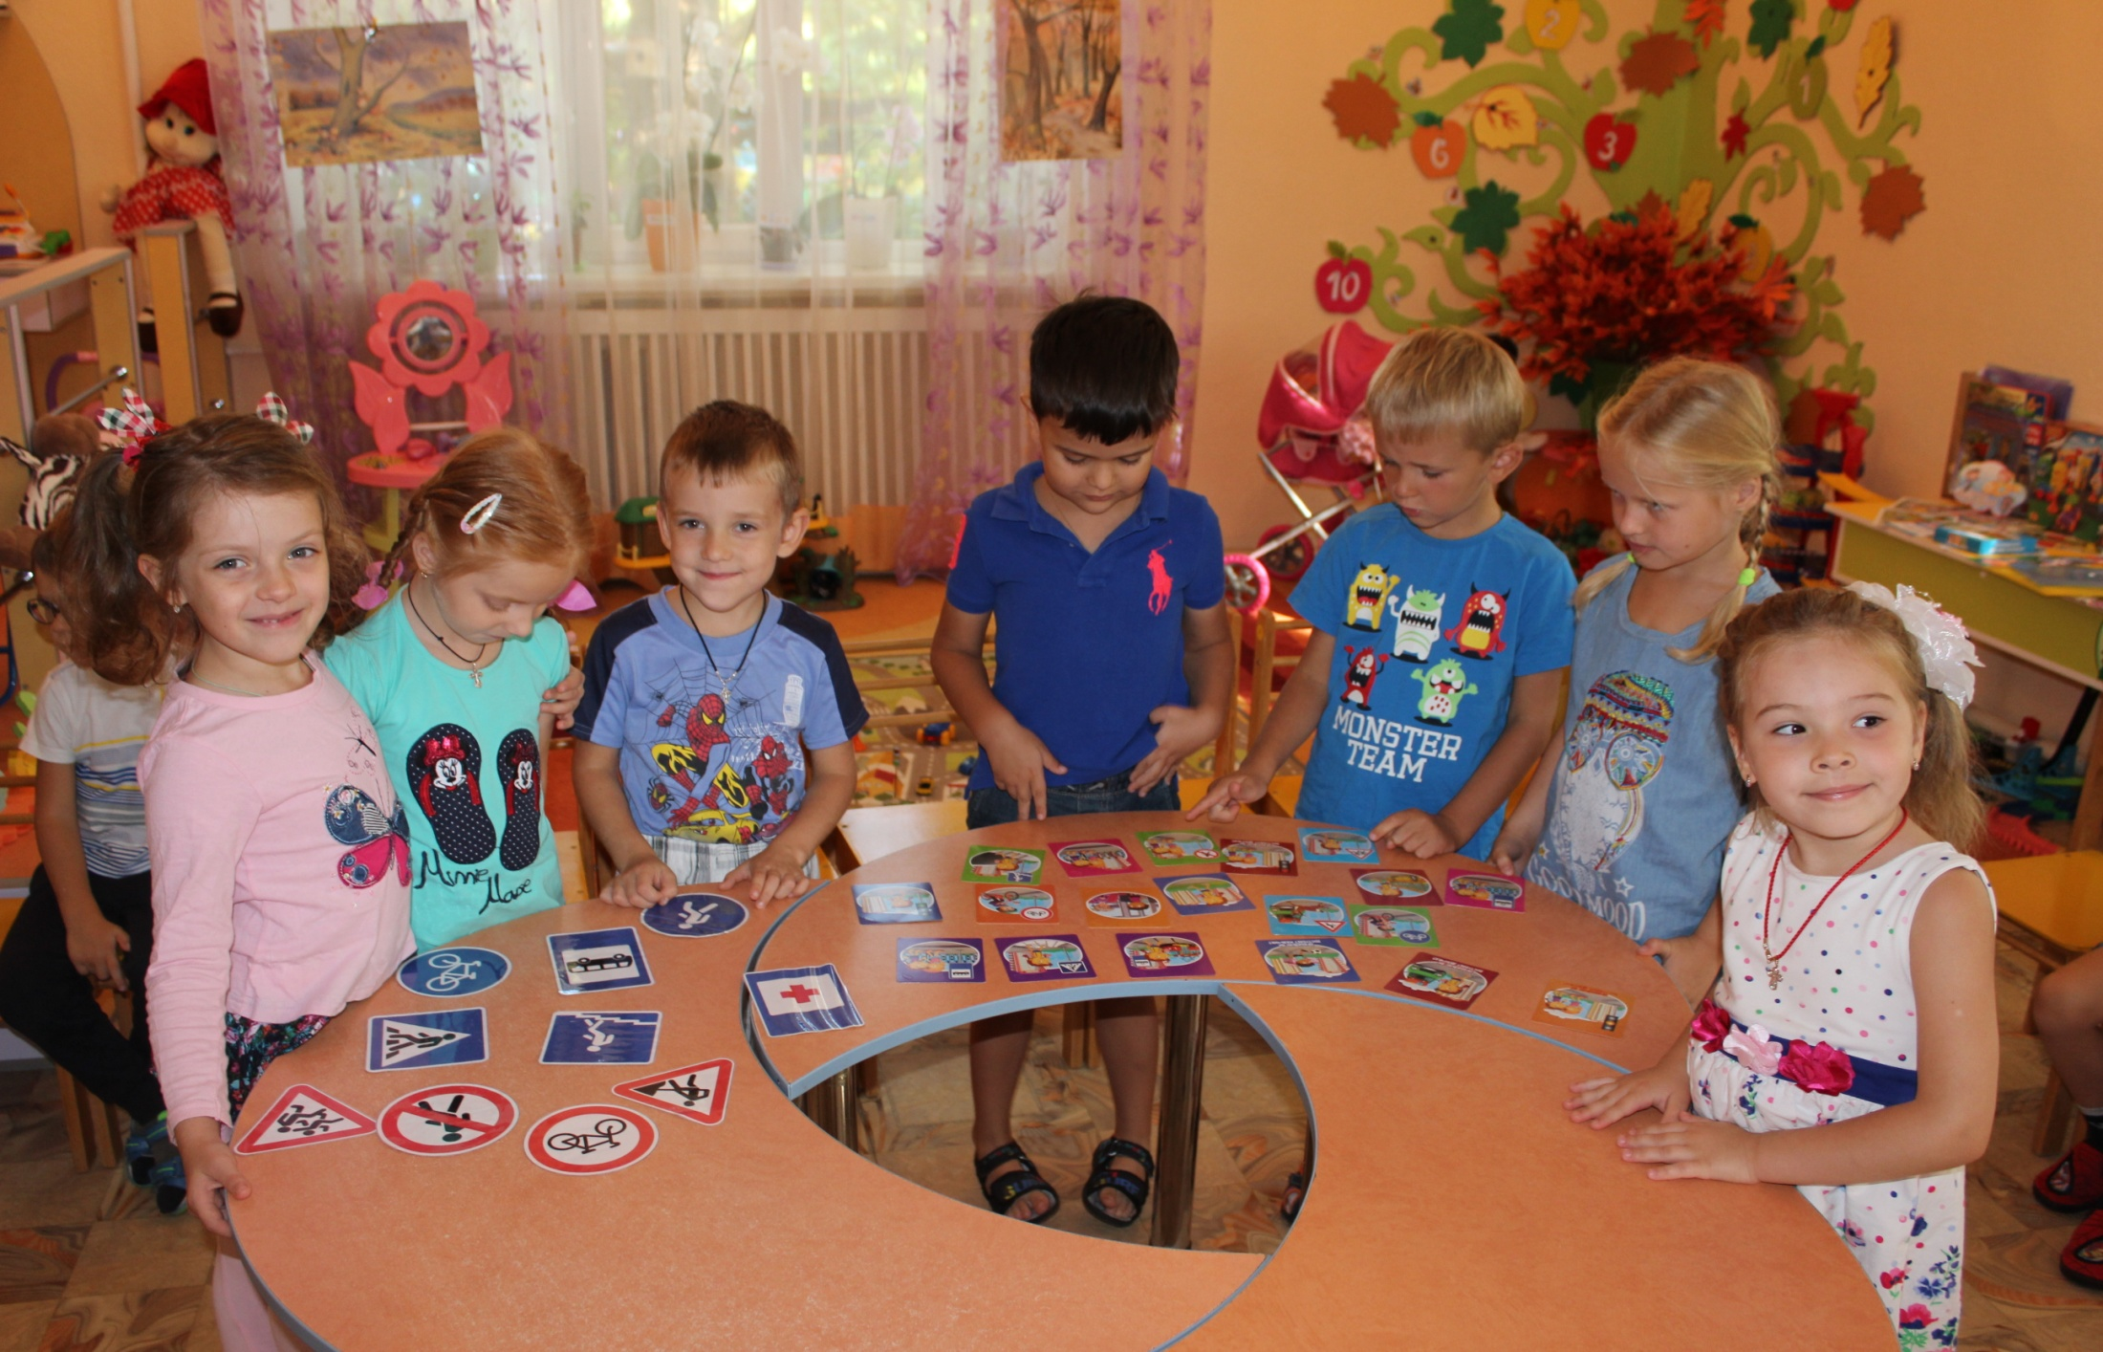
Правил дорожных на свете не мало. Все бы их выучить нам не мешало.

Slide 7
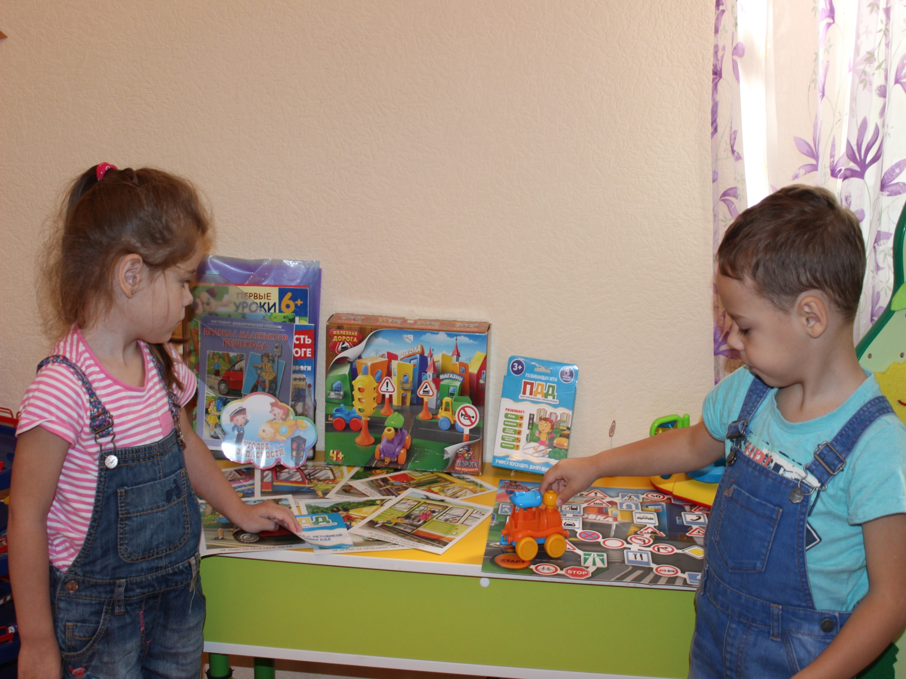
Девочки и мальчики, все, без исключения, изучайте правила дорожного движения!

Slide 8
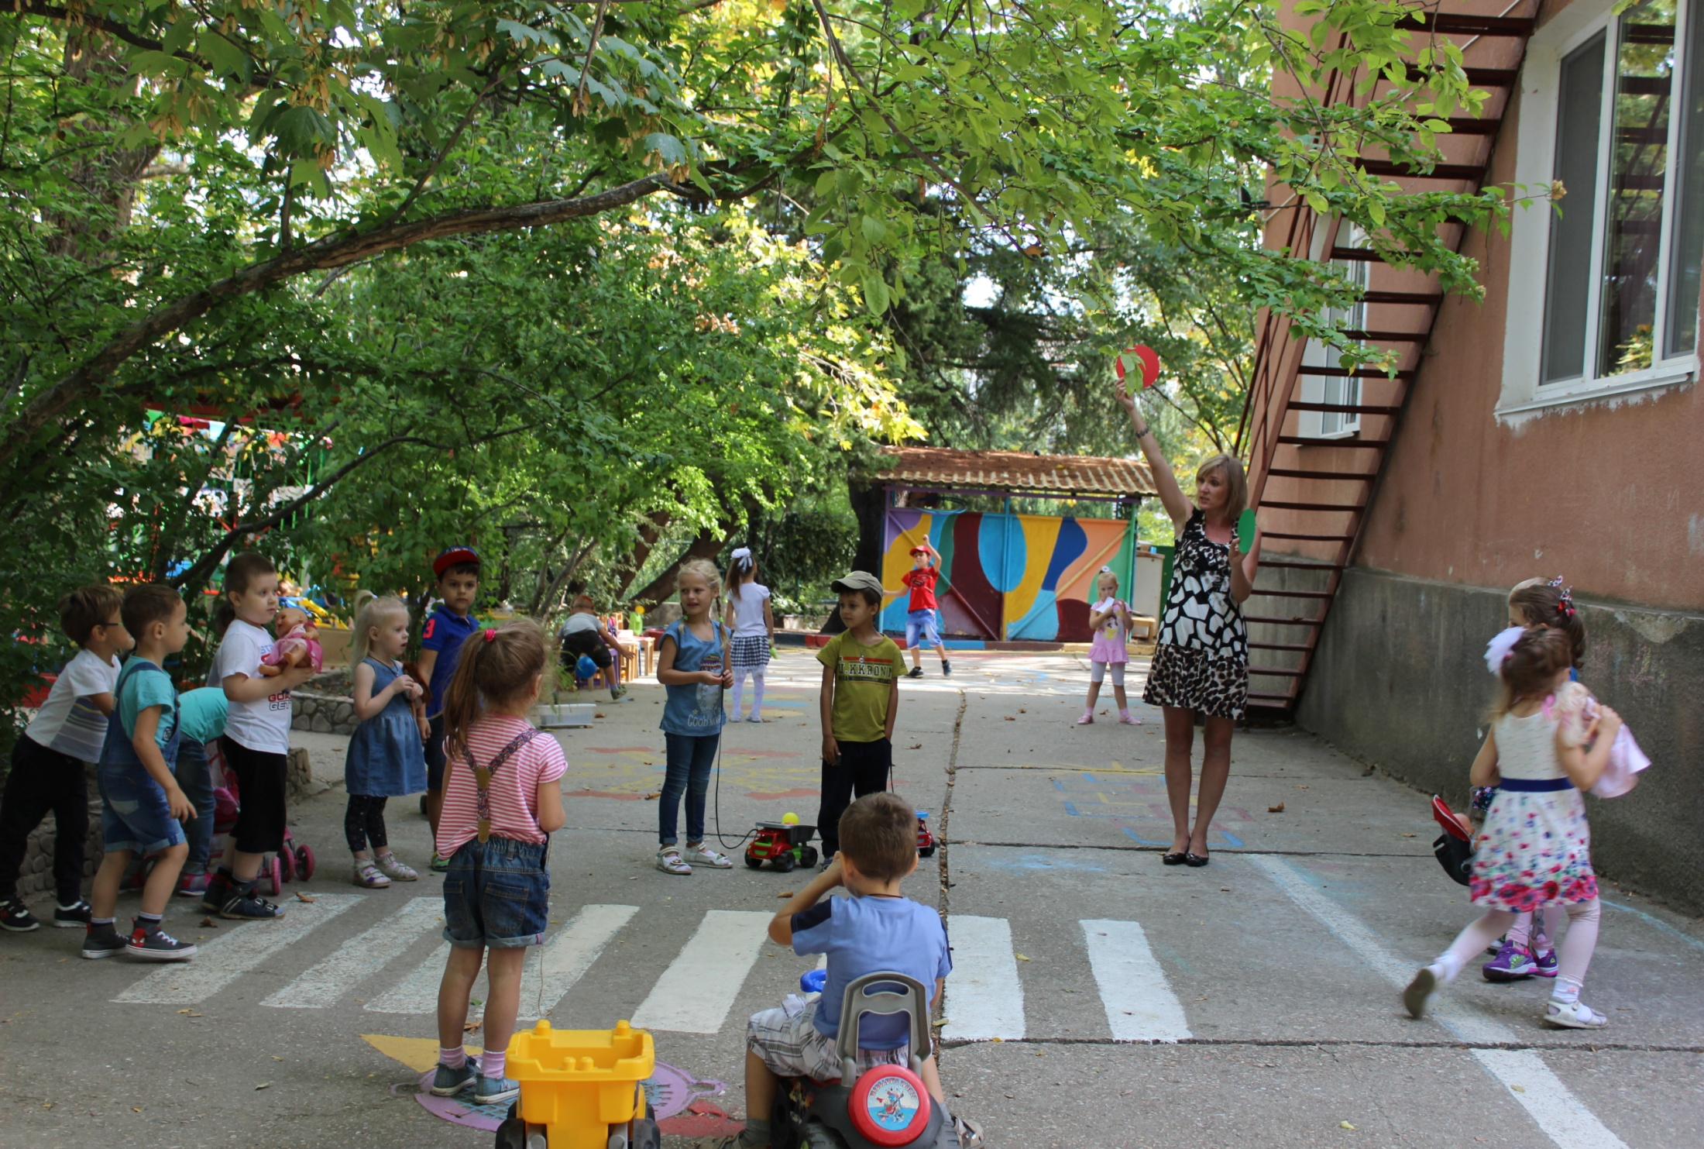
Красный свет – проезда нет!

Slide 9
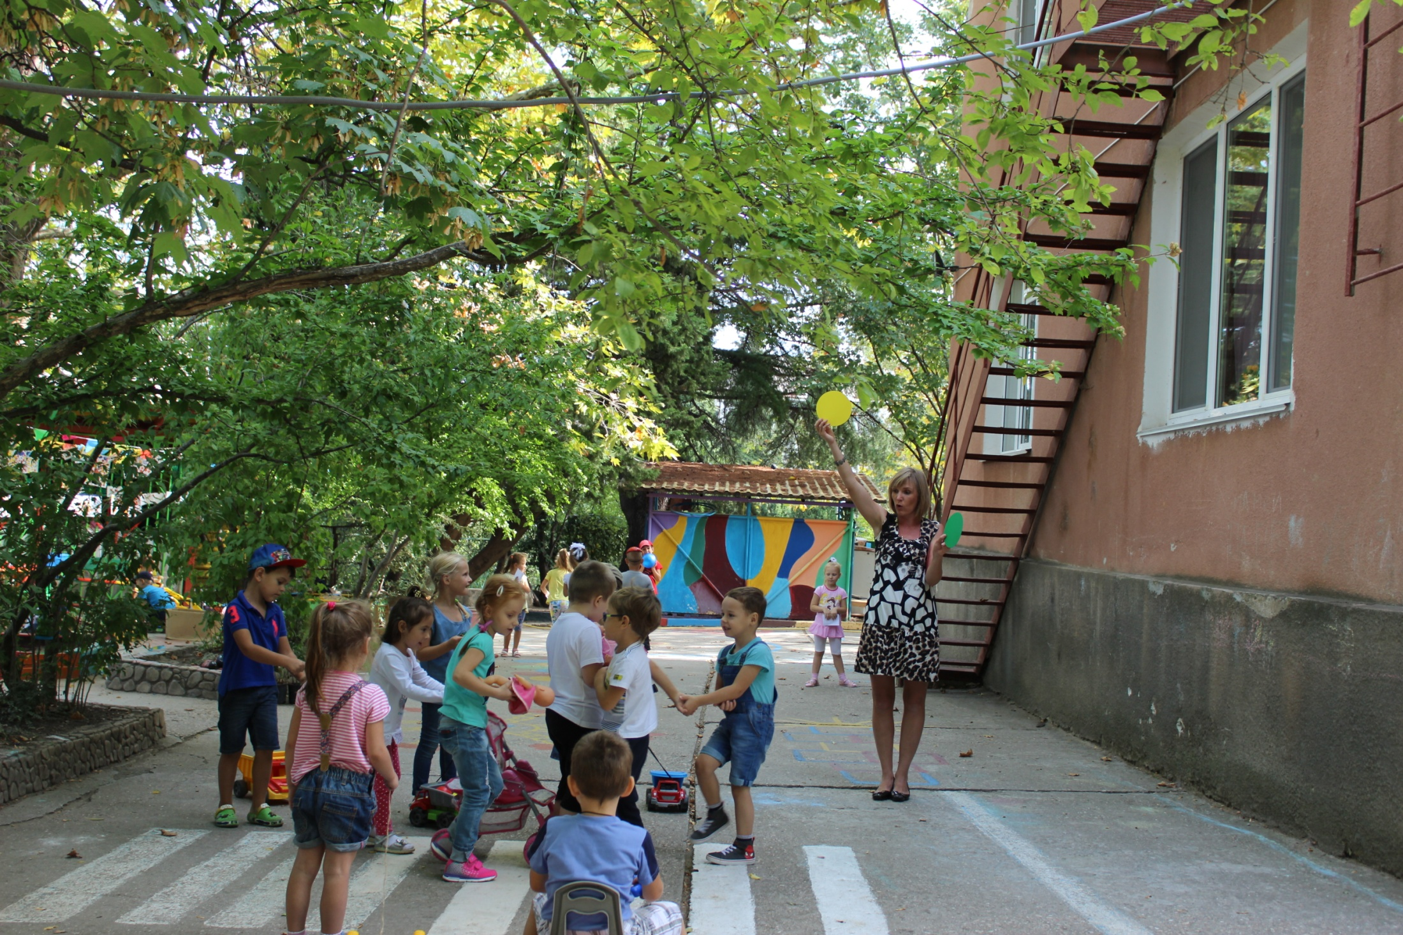
Желтый свет – внимание!

Slide 10
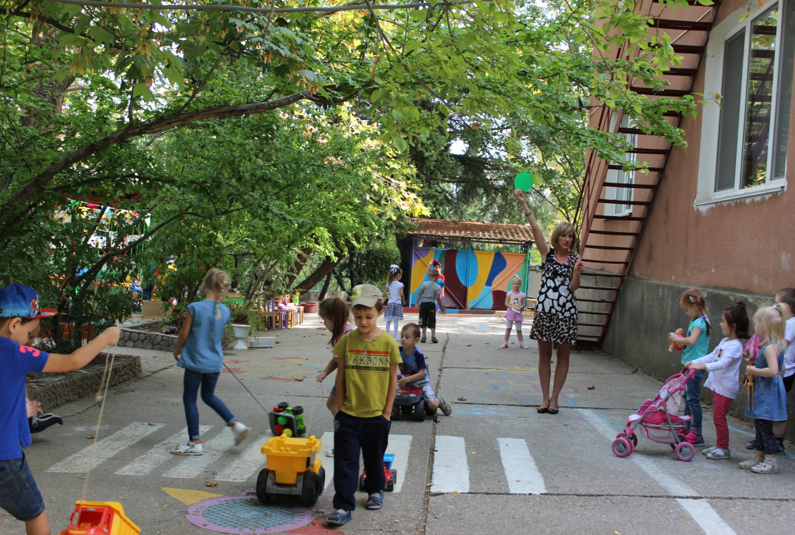
А зеленый говорит: проходите путь открыт!

Slide 11
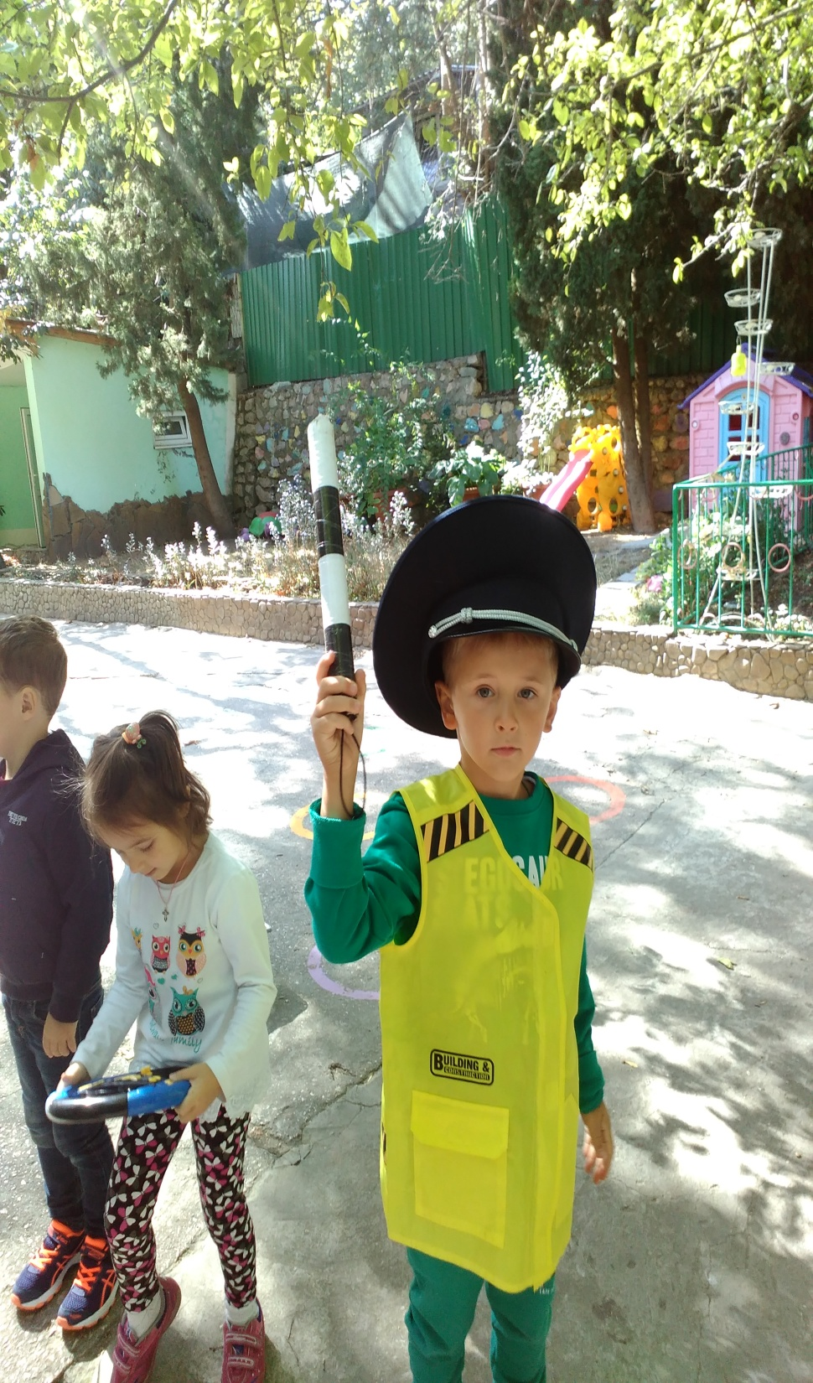
Он главный на дороге.
Он важный, как директор.
И смотрит взглядом строгим
На всех автоинспектор.

Slide 12
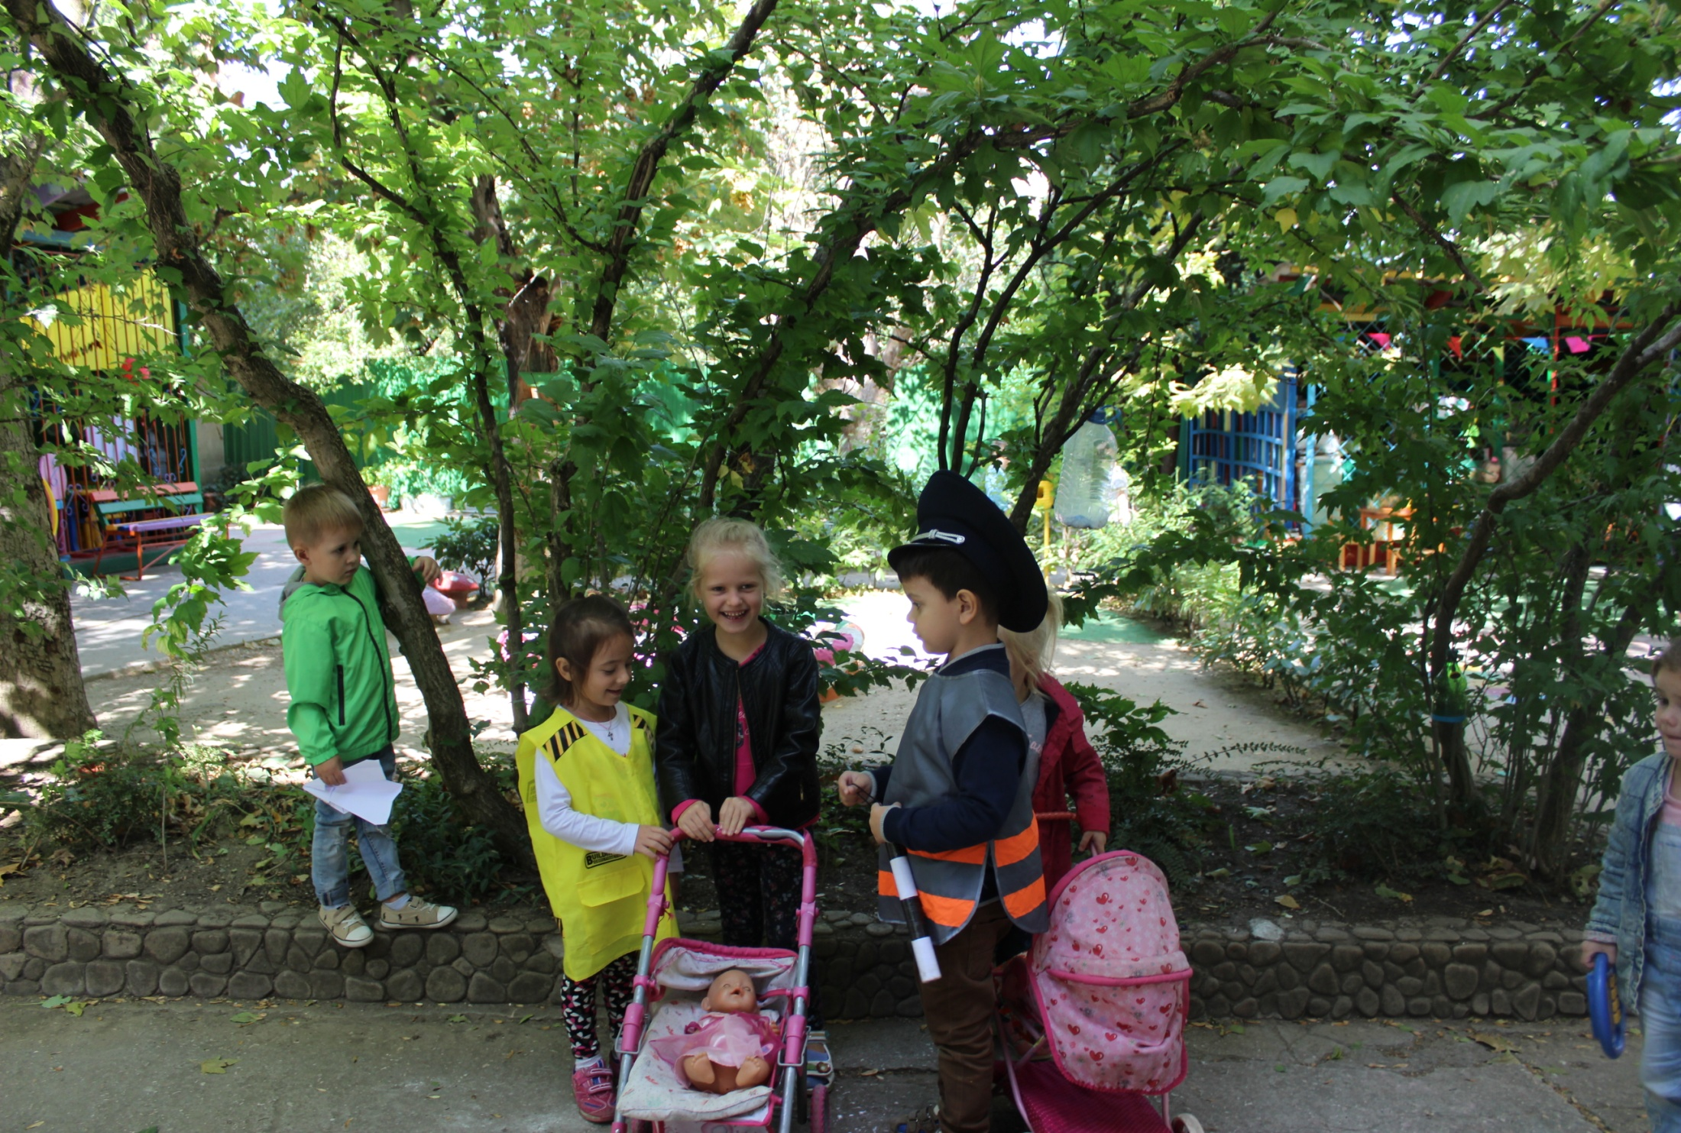
Так кто же он? – ответьте. Здесь вовсе нет секрета, ведь знают даже дети: регулировщик это!

Slide 13
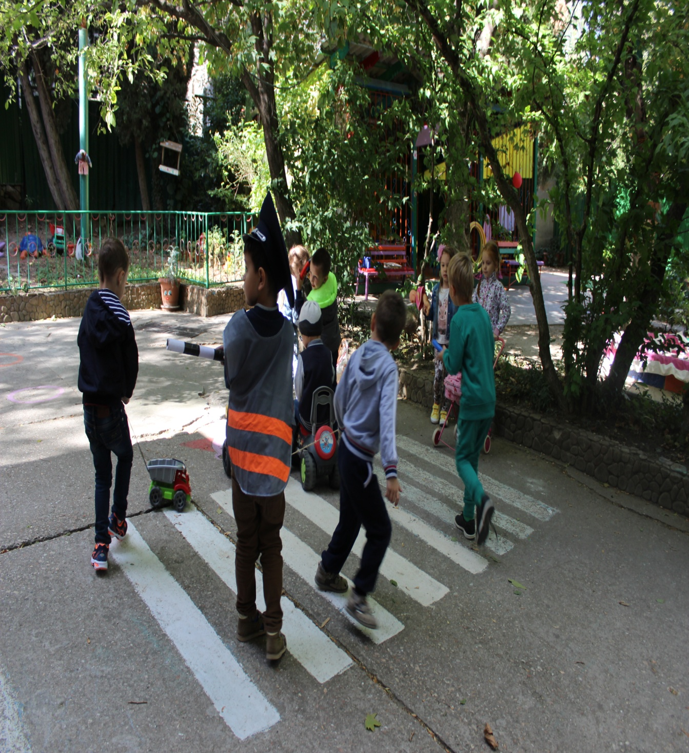
Машины непослушные
Он ровный ряд построит,
И знают нарушители,
Что спорить с ним не стоит.

Slide 14
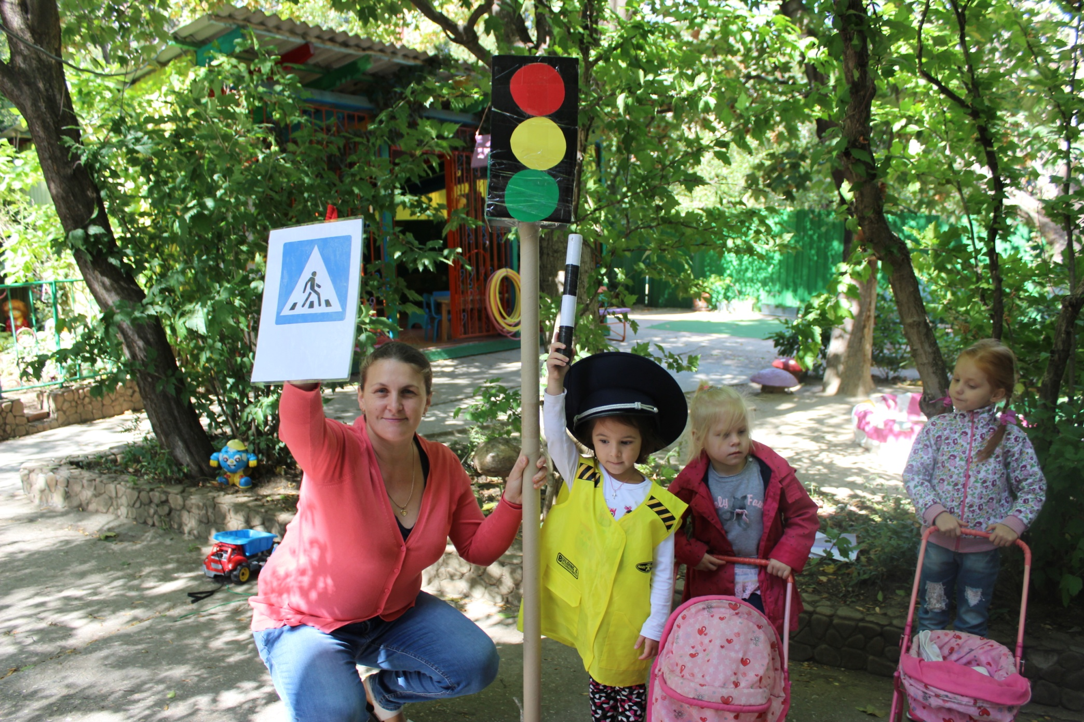
Пусть светофор мигает, волшебник наш главнее, машины направляет палочкой своею.

Slide 15
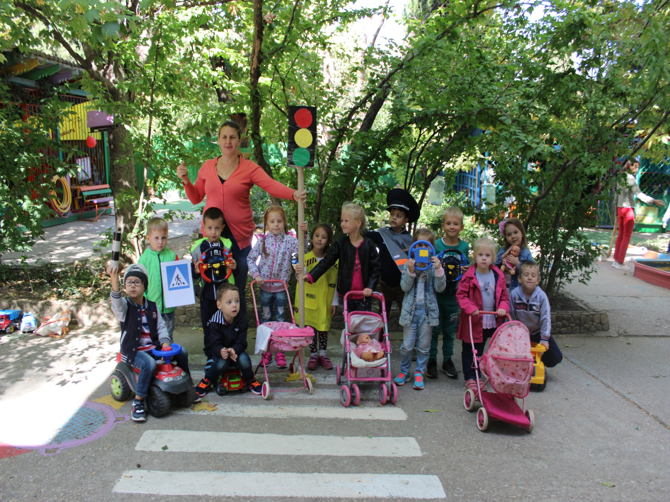
Пешеход, пешеход! Помни ты про переход.

Slide 16
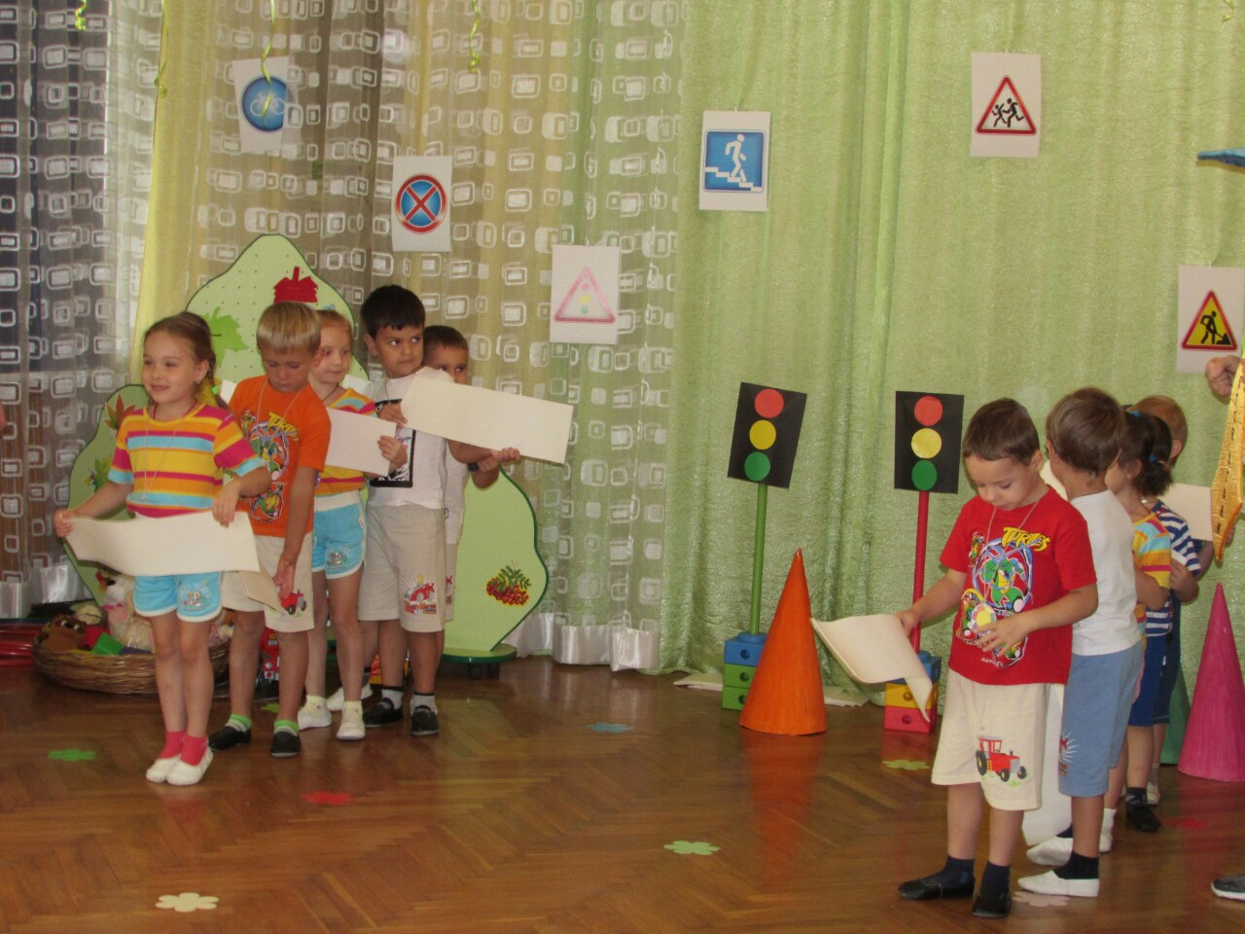

Slide 17
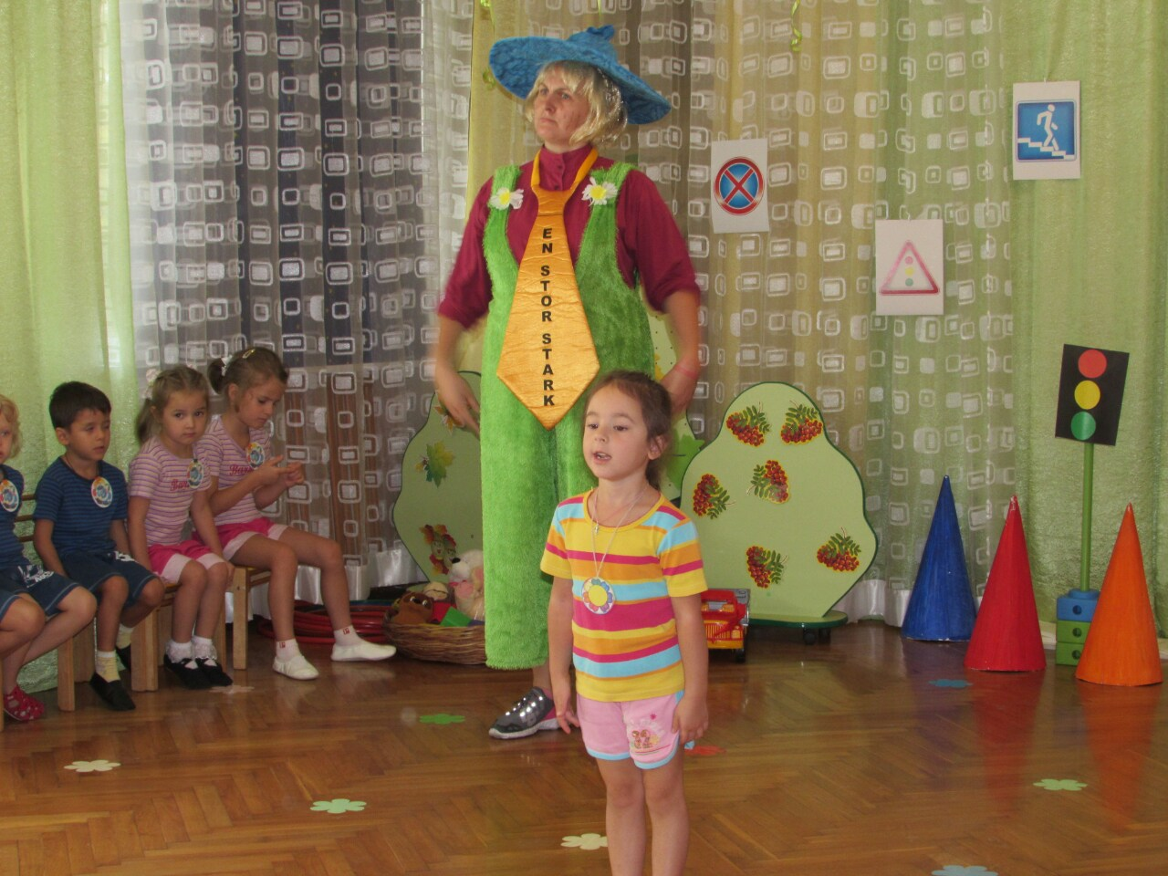

Slide 18
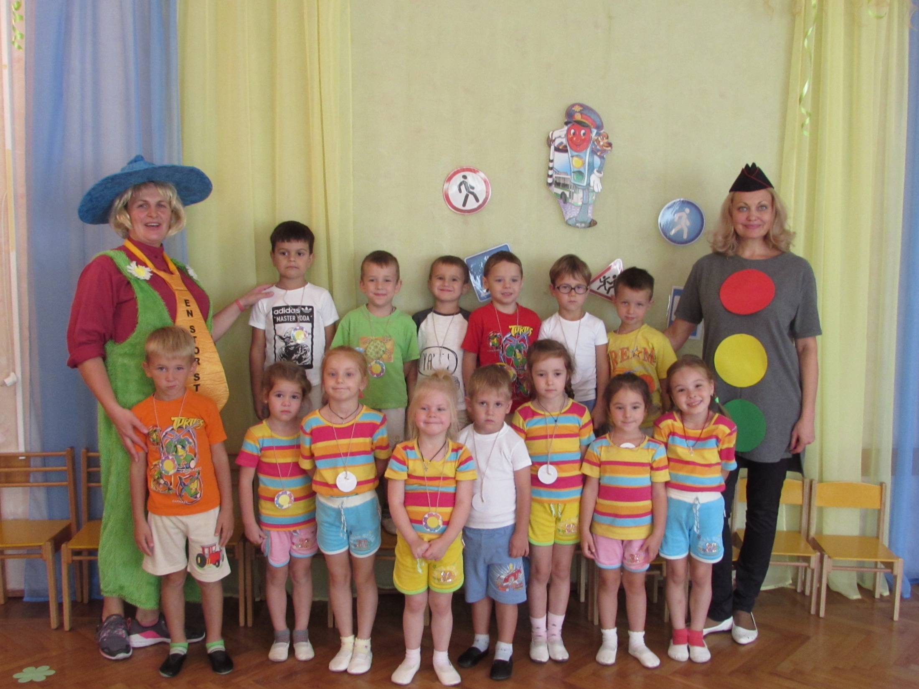

Slide 19
Спасибо за внимание

